Slide 1

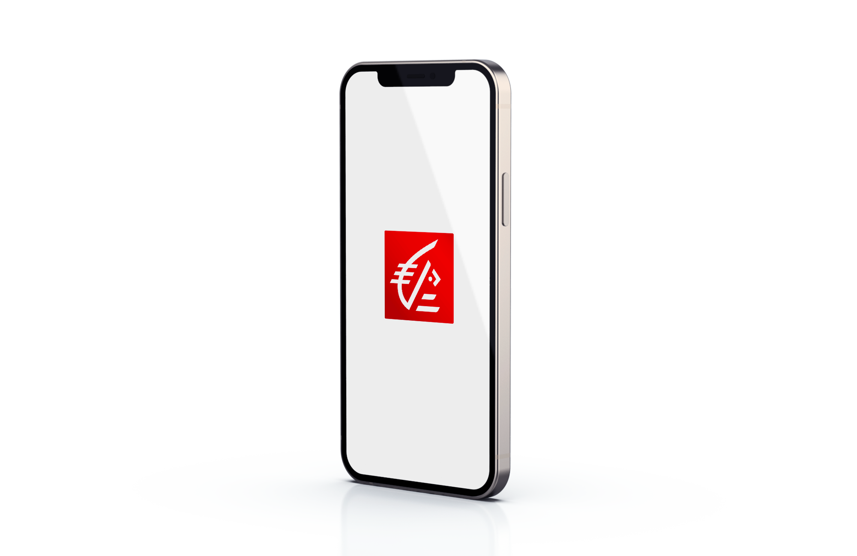






QUOI DE NEUF DANS L’APPLI MOBILE ?
DÉCEMBRE 2022
DÉCOUVREZ
Application disponible pour :
1
30/11/2022

Slide 2


MESSAGE IMPORTANT
Ce support a pour objectif de présenter les nouvelles fonctionnalités disponibles en décembre pour vos clients. Il est mis à jour chaque mois.
Il est destiné à un usage interne et concerne uniquement l’application Particuliers.
Veuillez noter que les mises en ligne des fonctionnalités peuvent être décalées, une information serait alors diffusée.
2

Slide 3

Légende
Disponible sur l’application Apple
Disponible sur l’application Android
Disponible sur l’application Huawei
Nouvelles fonctionnalités phares
Pour en savoir plus, se référer à l’annexe
3

Slide 4


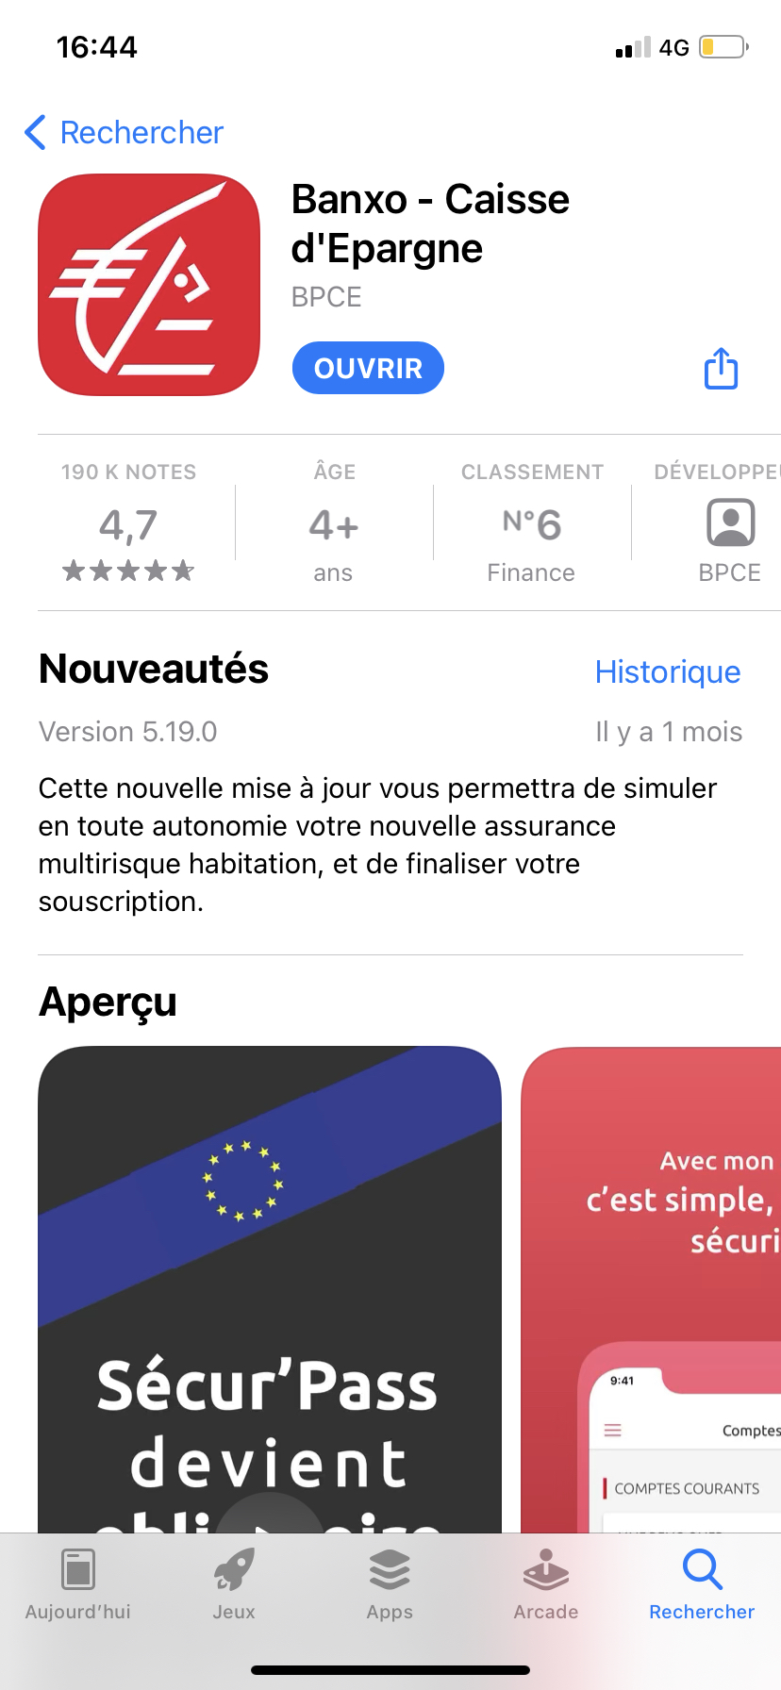
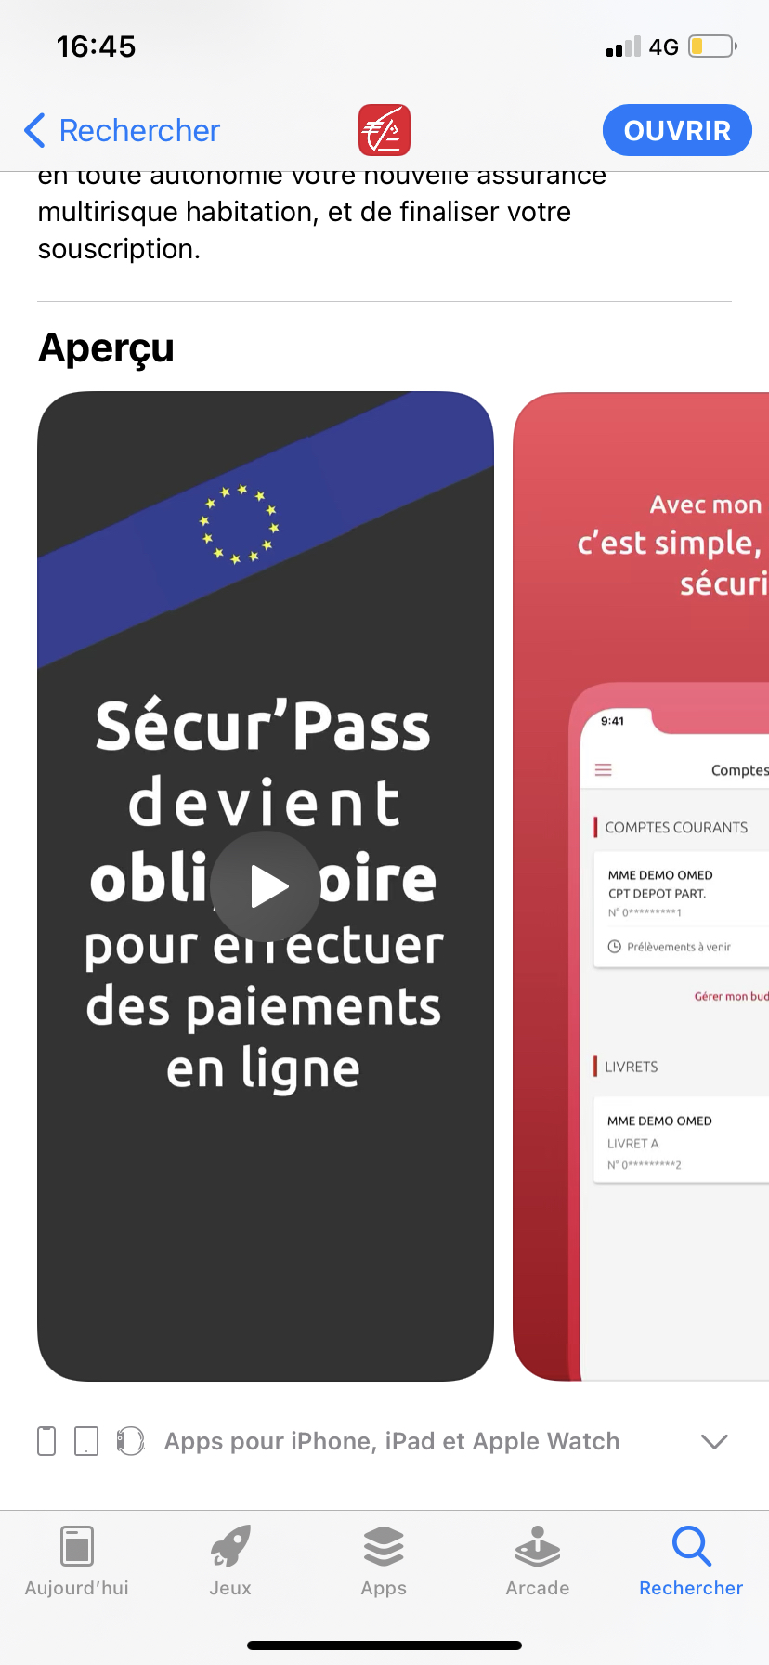
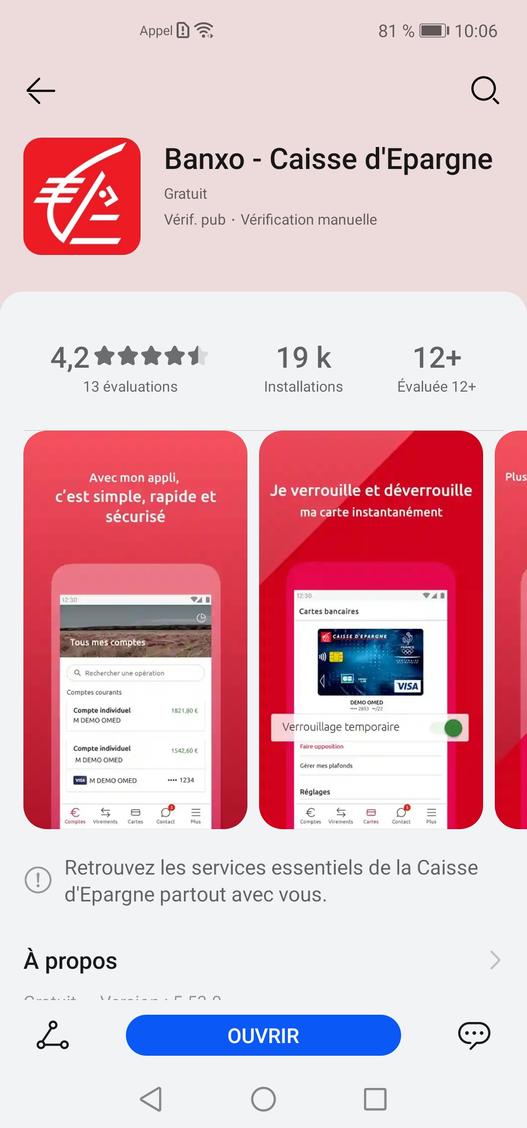
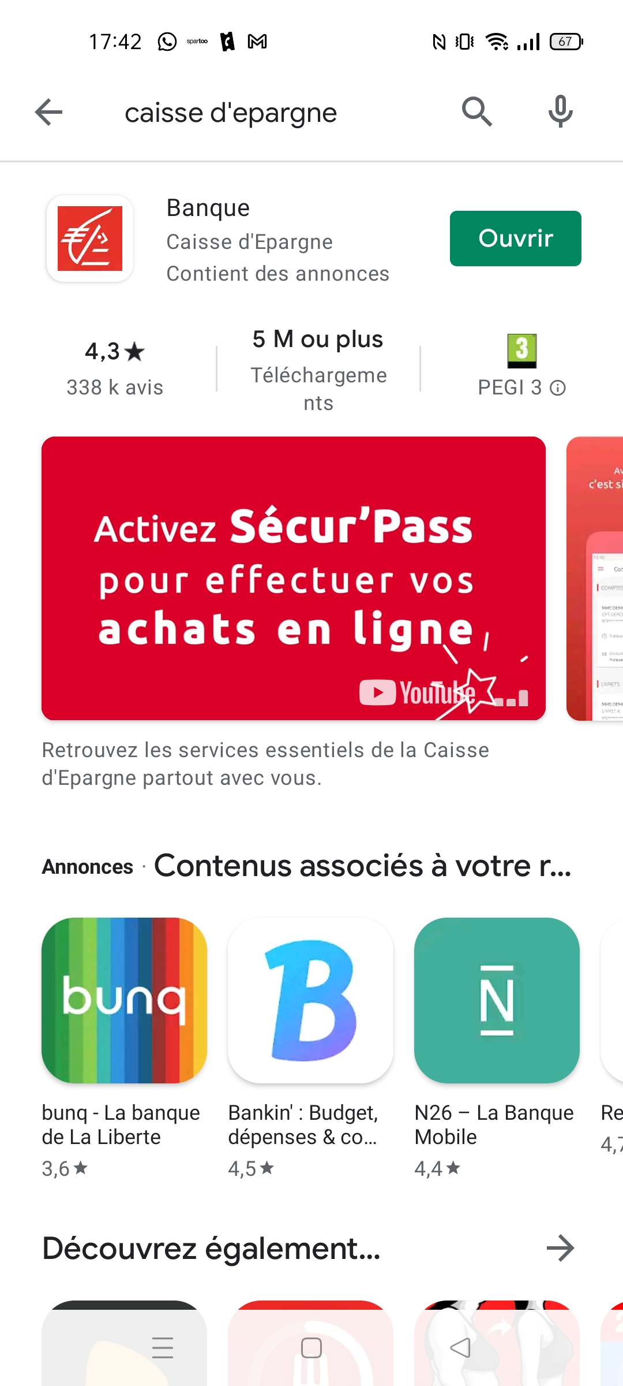
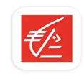
Livraison d’une nouvelle version de l’application
07/12/22
07/12/22
07/12/22
En fonction de ses paramétrages, votre client a deux possibilités pour obtenir la nouvelle version de l’application Caisse d’Epargne :
L’application se met à jour automatiquement
Il reçoit une invitation à télécharger la nouvelle version sur l’App Store / le Play Store / l’App Gallery
Apple Store
App Gallery
Play Store
Banxo
Votre client pourra y retrouver un descriptif de l’application, des visuels illustratifs ainsi qu’une vidéo présentant les nouveautés.
Vidéo disponible uniquement sur l’Apple Store et le Play Store
4

Slide 5
R
Interstitiels réglementaires
Les interstitiels* présentés au mois de décembre (1/2)
Pour voir les écrans des interstitiels, se référer à l’annexe
Pour qui ?
Fréquence ?
R
Incitation à activer Sécur’Pass
Les clients qui n’ont pas encore activé Sécur’Pass et qui sont éligibles (disposant d’un numéro de téléphone sécurisé renseigné et d’une carte bancaire)
À chaque connexion
(pas de possibilité de fermer l’interstitiel)
R
Confirmation de son pays de résidence fiscale
Les clients majeurs présumés résidents fiscaux français qui n’ont pas confirmé leur pays de résidence fiscale via l’EAI***
À chaque connexion après authentification
à l’espace client
(pas de possibilité de fermer l’interstitiel)
R
Confirmation du pays de résidence fiscale de son enfant
Les clients majeurs auxquels sont rattachés des clients mineurs
À chaque connexion
(pas de possibilité de fermer l’interstitiel)
R
Transmission de son avis d’imposition
Les clients âgés de plus de 25 ans pour lesquels l’information est manquante
À chaque connexion (tant que le client n’aura pas transmis son avis d’imposition)
R
Demande d’autorisation faite au client pour déposer des traceurs (cookies**) afin de recueillir des informations sur son usage de l’application
Tous les clients
Une fois tous les 6 mois
*Interstitiel : « Bannière » présentée ponctuellement à l'utilisateur au cours de sa navigation sur l’application mobile.
**Cookie : Fichier qui permet d’enregistrer des informations relatives à la navigation du client (page consultée, statistiques…).
***EAI : Échange Automatique d'Informations
5

Slide 6

R
Interstitiels réglementaires
Les interstitiels* présentés au mois de décembre (2/2)
Pour voir les écrans des interstitiels, se référer à l’annexe
Pour qui ?
Fréquence ?
R
Confirmation de son numéro téléphone
mobile sécurisé
Les clients dont le numéro de téléphone mobile sécurisé n’a pas été mis à jour depuis 1 an ou plus
À chaque connexion après authentification
à l’espace client
(pas de possibilité de fermer l’interstitiel)
R
Confirmation de son adresse e-mail
Les clients dont l’adresse e-mail privée n’a pas été mise à jour depuis 1 an ou plus
À chaque connexion après authentification
à l’espace client
(pas de possibilité de fermer l’interstitiel)
R
Renseignement de son adresse e-mail
Les clients n’ayant pas déjà renseigné une adresse e-mail privée / professionnelle
1 à 5 fois par mois
R
Revue de connaissance client
Les clients dont certaines informations du dossier réglementaire sont trop anciennes
À chaque connexion après authentification
à l’espace client
(pas de possibilité de fermer l’interstitiel)
Interstitiel présentant les
fonctionnalités de l’application
Tous les clients
Une fois à la première connexion
Abandon iOS** 12 : affichage de
messages informatifs
Les clients détenteurs d’un iPhone compatible avec la dernière version d’iOS et les clients détenteurs d’un iPhone non compatible avec la dernière version d’iOS
A chaque lancement de l’application
NEW
Demande d’autorisation faite au client pour exploiter ses données de paiement
Clients particuliers, ayant un abonnement PART, majeurs capables et actifs digitaux.
À la connexion après authentification
à l’espace client :
- Une fois tous les 6 mois dans le cas d’un refus
- Une fois tous les mois en cas de non réponse
*Interstitiel : « bannière » présentée ponctuellement à l'utilisateur au cours de sa navigation sur son espace client web.
**iOS : système d'exploitation mobile d'Apple.
6

Slide 7
En synthèse, que vont découvrir vos clients en décembre* ?
Déc. 2022
Déc. 2022
Déc. 2022
Nouvelles fonctionnalités phares
Autres nouveautés
Connexion et sécurité : parcours mot de passe oublié avec Sécur’Pass
Centre de confidentialité : consentement à l’utilisation des
données de paiement → Déployé le 30/11
Souscription : mobilité bancaire
Souscription : fil de notifications → Déploiement progressif jusqu’à
la fin de l’année
Assurances : affichage des contrats de prévoyance
Assurance vie / Plan Epargne Retraite : informations sur la durabilité des supports financiers
Comptes : évolution graphique du solde
Centre de confidentialité : refonte graphique et ergonomique des menus « Données personnelles » et « Recevoir mes offres »
Autres :
- Refonte de l’écran Sécur’Pass pour la mise à jour de l’email
- Ajout d’une barre de recherche sur l’espace « Souscrire »
*Il n’y a pas eu de support « Quoi de neuf dans l’application mobile ? » au mois de novembre car peu de fonctionnalités ont été déployées.
7

Slide 8

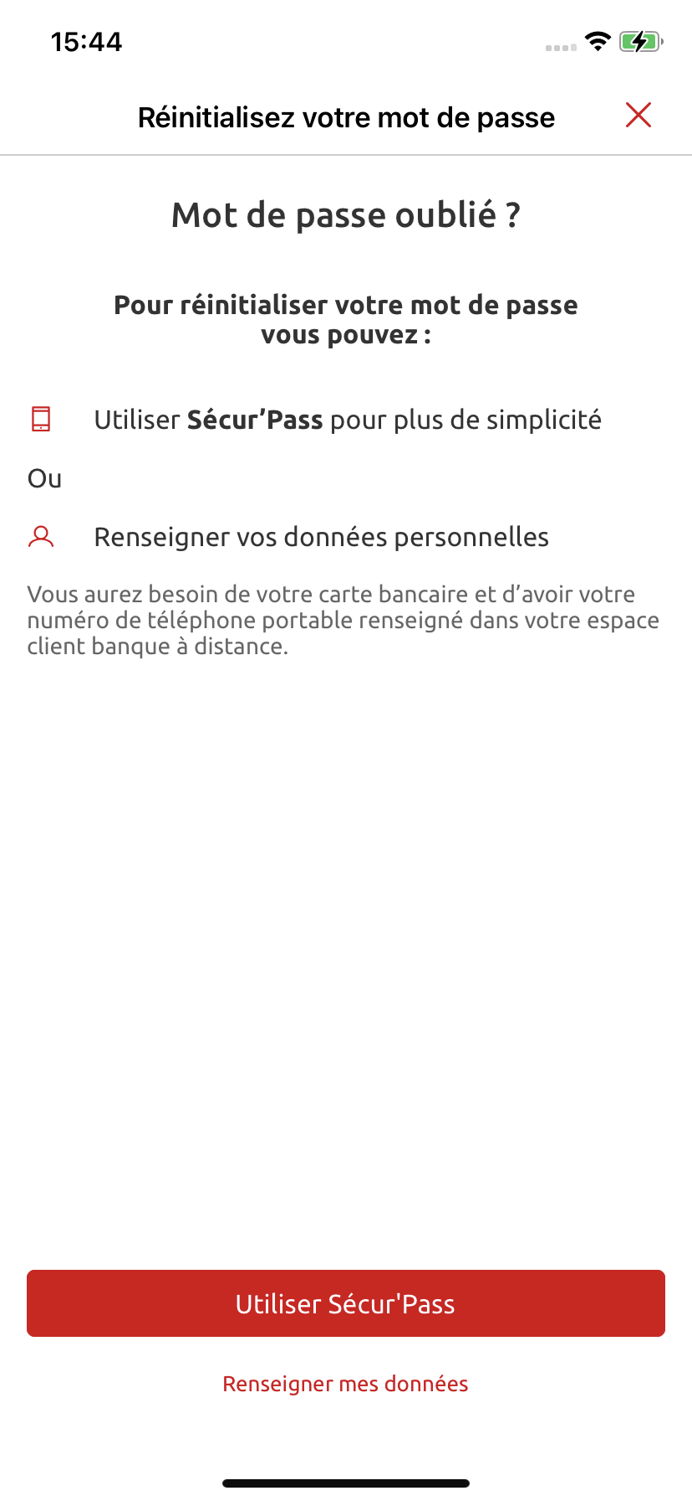
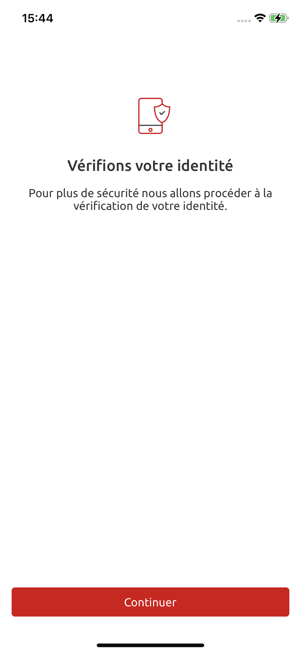
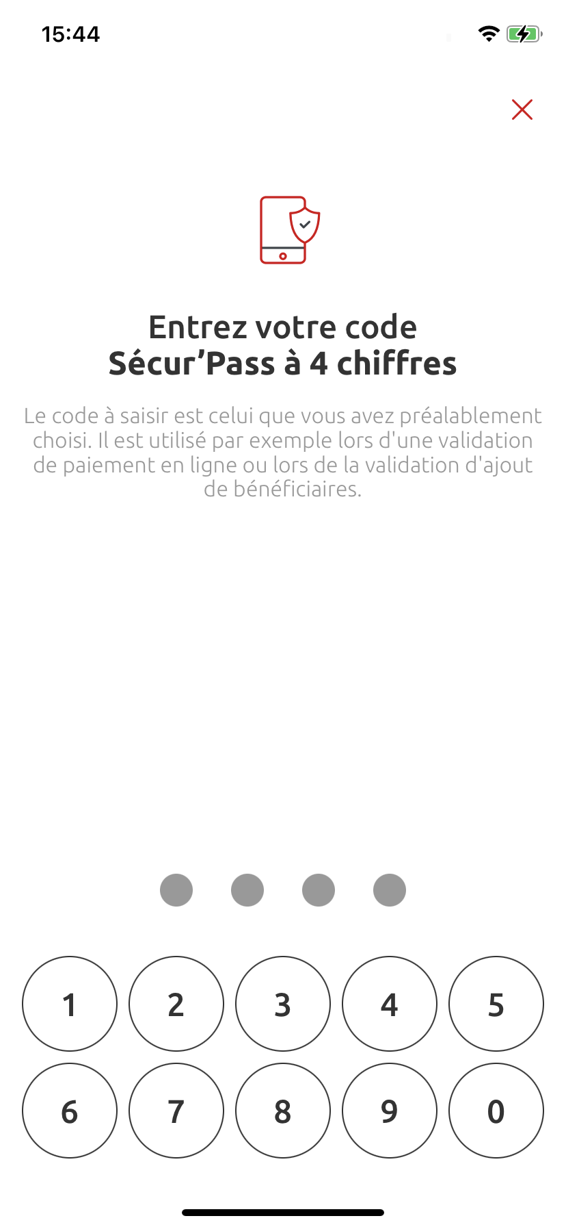
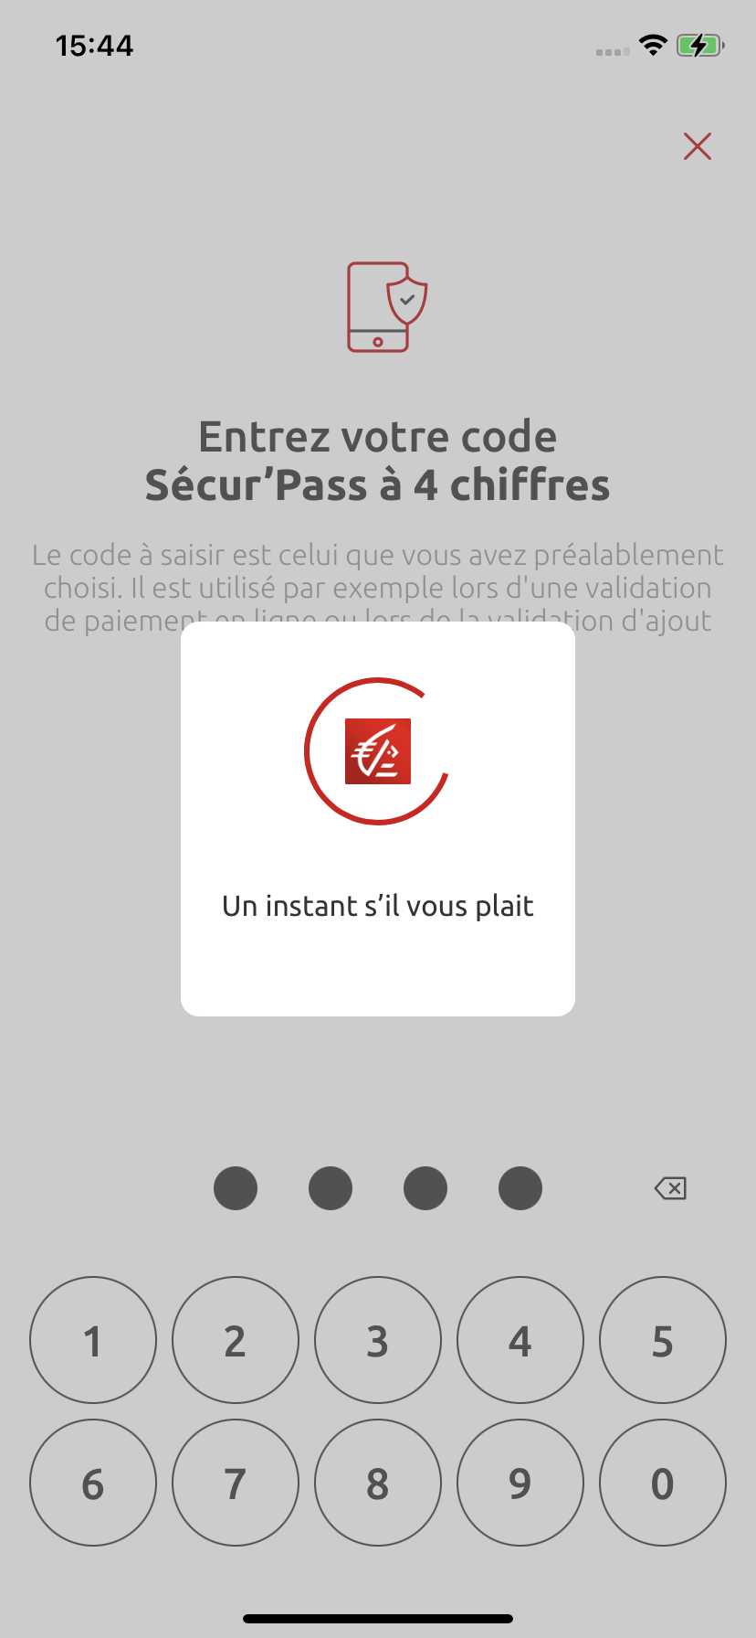
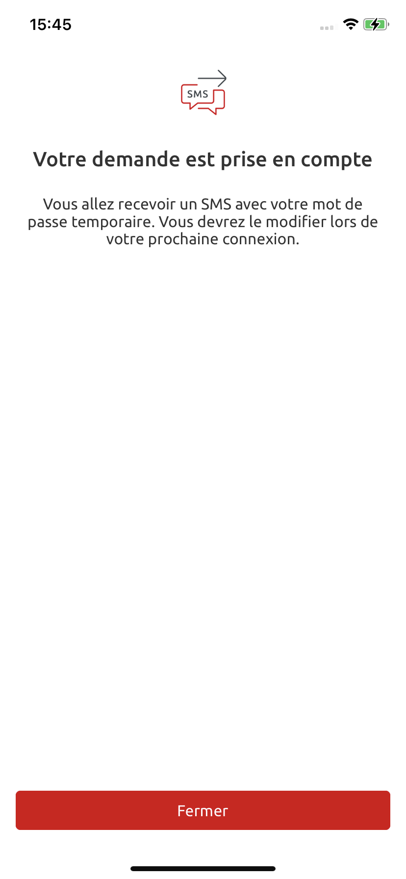

Connexion & sécurité : parcours mot de passe oublié avec
Sécur’Pass
07/12/22
07/12/22
07/12/22
Dorénavant, votre client peut utiliser Sécur’Pass pour réinitialiser son mot de passe. Plus simple et plus rapide, il n’a plus besoin d’avoir sa carte bancaire sur lui. Ce nouveau parcours lui évite les erreurs de saisie.
S’il ne souhaite pas passer par Sécur’Pass, il a toujours la possibilité de renseigner ses données personnelles.
TUTO
VIDÉO
8

Slide 9
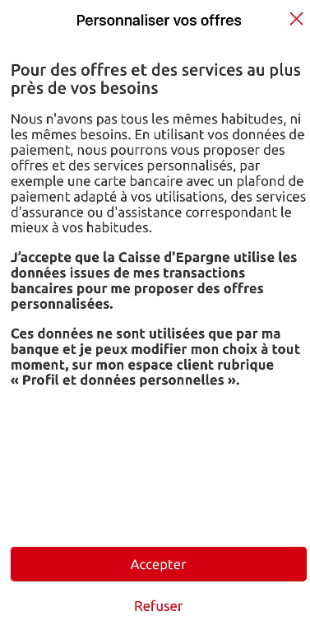

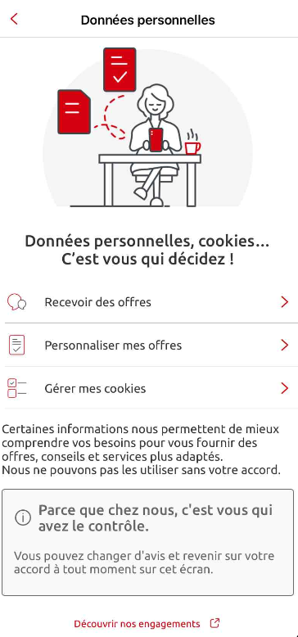

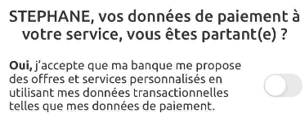
Centre de confidentialité : consentement à l’utilisation des
données de paiement
30/11/22
30/11/22
30/11/22
Votre client est invité via un interstitiel* ou via le centre de confidentialité** à donner son consentement pour l’utilisation de ses informations de paiement (achat CB, virements, prélèvements, etc.).
Ces données permettent d’identifier, par exemple, ses natures d’achat, pour mieux personnaliser les offres commerciales.
Interstitiel
Centre de confidentialité
Pour qui ? Clients particuliers, ayant un abonnement PART, majeurs capables et actifs digitaux.
10 000 clients par jour par établissement seront ciblés quotidiennement.
Fréquence ? A la connexion après authentification à l’espace client :
- Une fois tous les 6 mois si le client a cliqué sur « Refuser »
- Une fois tous les mois si le client a cliqué sur la croix en haut à droite
Refonte graphique et ergonomique des menus « Données personnelles » et « Recevoir mes offres » (généralisation le 07/12) → Se référer à la slide 16
*Interstitiel : « Bannière » présentée ponctuellement à l'utilisateur au cours de sa navigation sur l’application mobile.
**Centre de confidentialité : accessible depuis le menu « Plus », « Profil et données personnelles » puis « Données personnelles ».
9

Slide 10
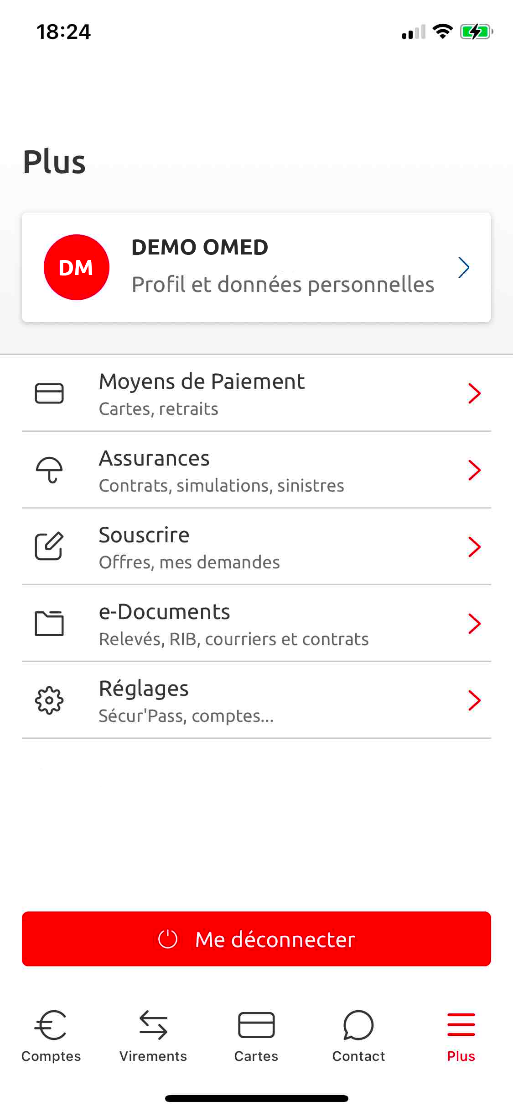
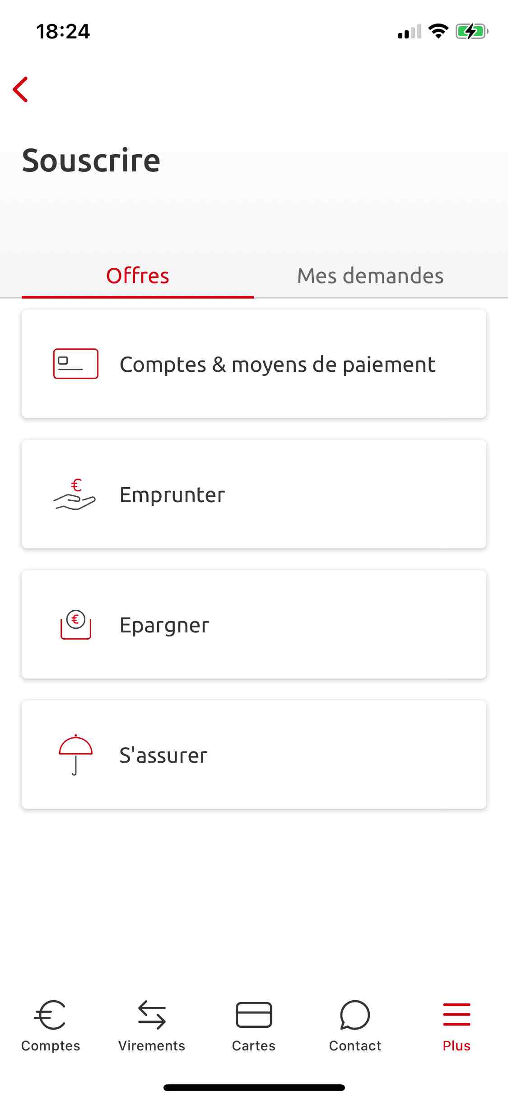
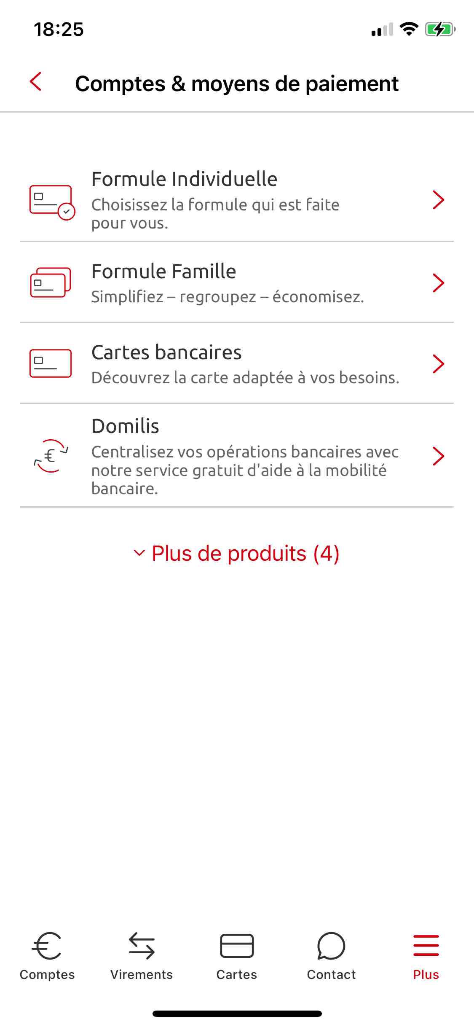
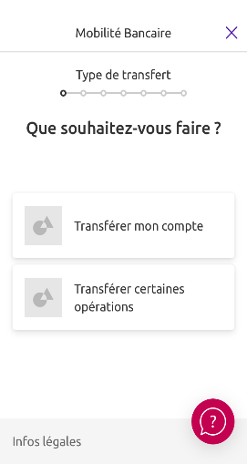
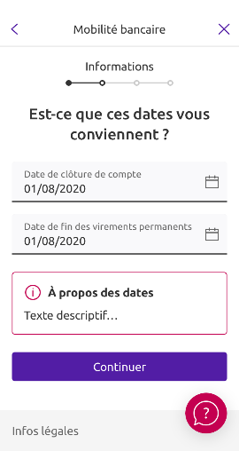
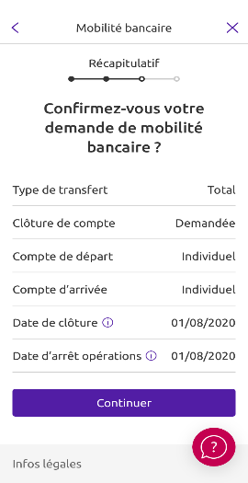
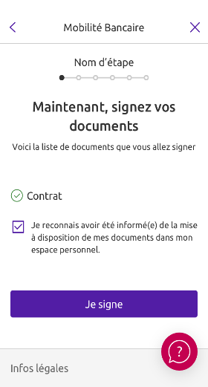
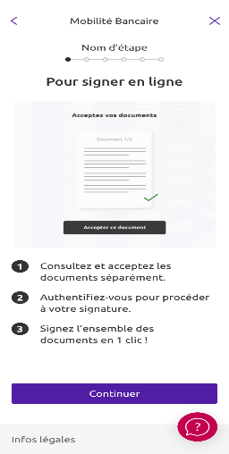

Souscription : mobilité bancaire
07/12/22
07/12/22
07/12/22
Avec Domilis*, votre client peut transférer les comptes bancaires qu’il détient dans un autre établissement à la Caisse d’Epargne, en signant un mandat de mobilité bancaire via son appli.
Cette fonctionnalité est à la main de chaque établissement.
TUTO
VIDÉO
Continuer
Je signe
Continuer
Continuer
*Domilis : ne concerne que les comptes de dépôt d’un particulier. Les comptes et plans d’épargne ne sont pas concernés.
10
Les écrans du parcours ne sont pas tous affichés, seuls les plus représentatifs.

Slide 11
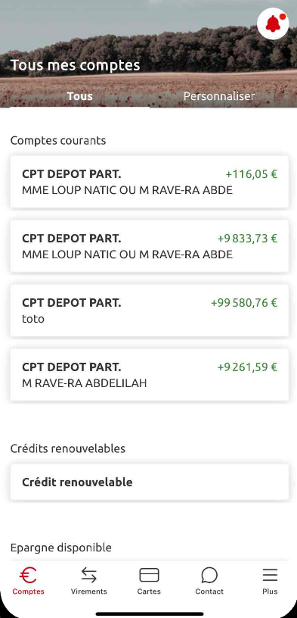
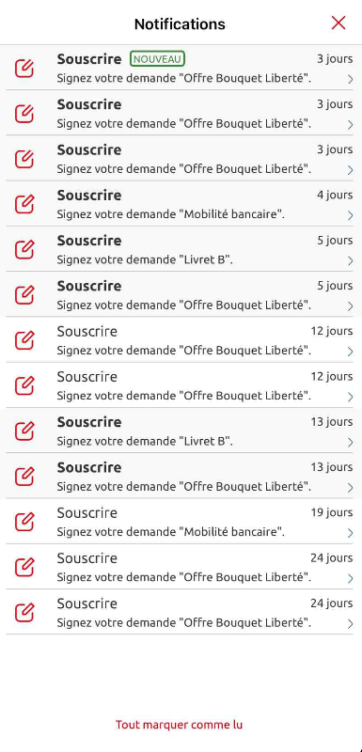
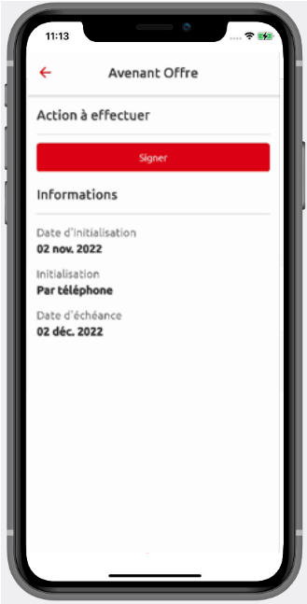
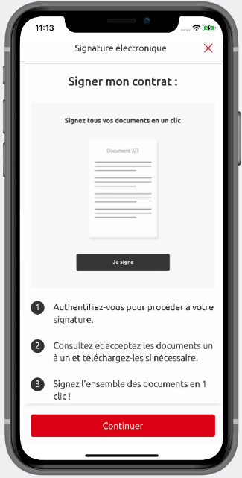
Souscription : fil de notifications
23/11/22*
23/11/22*
23/11/22*
Les demandes en attente d’action(s) de la part de votre client sont dorénavant mises en avant par le biais d’un fil de notifications, accessible depuis la synthèse des comptes (exemples : signature, transfert de documents justificatifs, reprise d'une simulation/d'une proposition).
*Pilotes CEIDF et CEMP
Déploiement progressif jusqu’à la fin de l’année pour les autres établissements
Lorsque votre client reçoit une
notification, la cloche s’anime
(elle devient pleine avec une pastille rouge)
Au clic sur la cloche, le fil de notification s’ouvre
Au clic sur une notification, votre client est redirigé
vers la page Mes demandes pour effectuer l’action
11

Slide 12
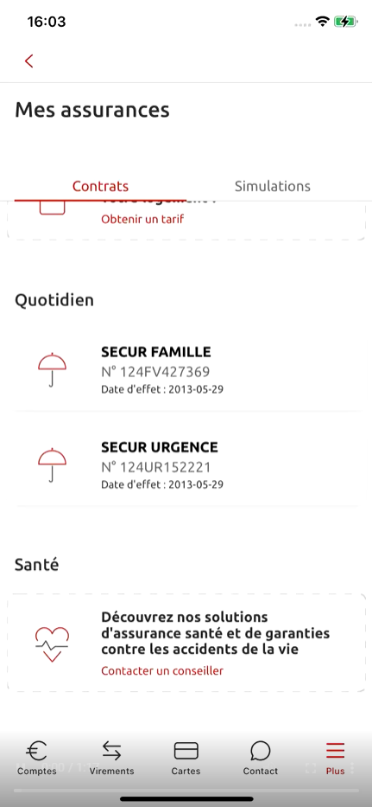
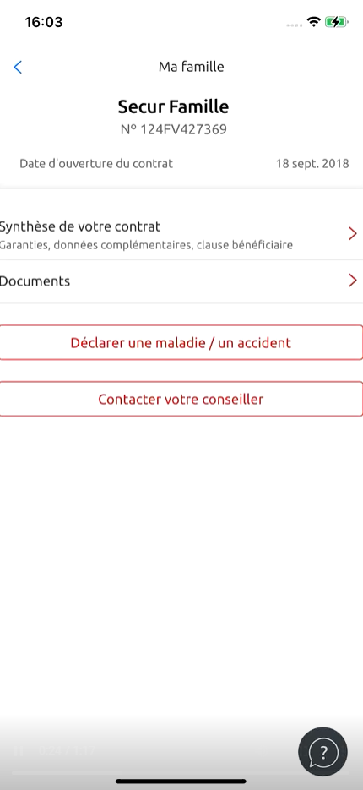
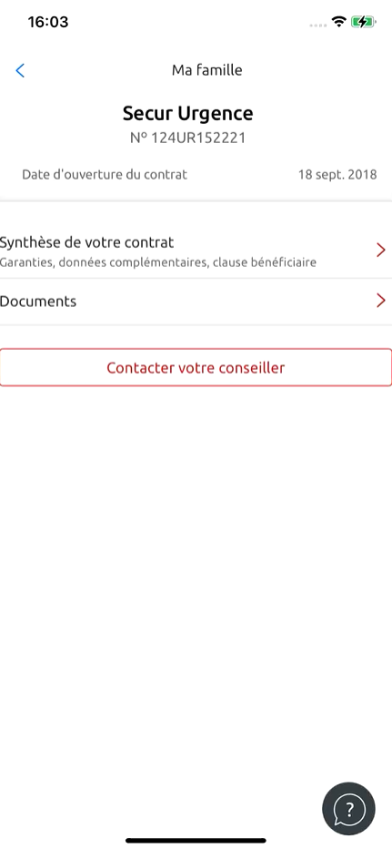
Assurances : affichage des contrats de prévoyance
07/12/22
07/12/22
07/12/22
Votre client peut dorénavant consulter ses contrats prévoyance depuis la rubrique « Assurances » du menu « Plus ».
12

Slide 13
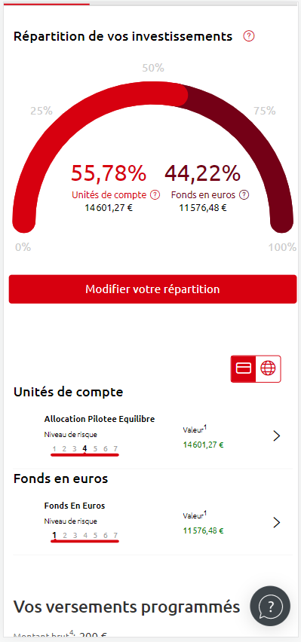
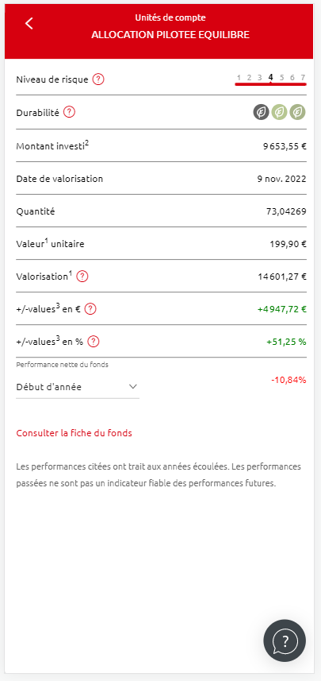
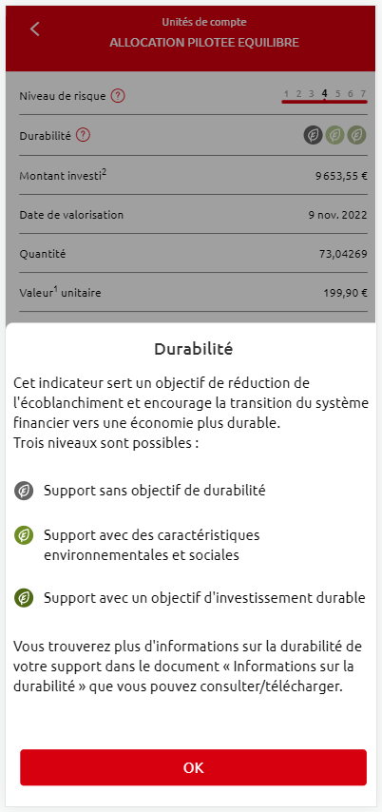
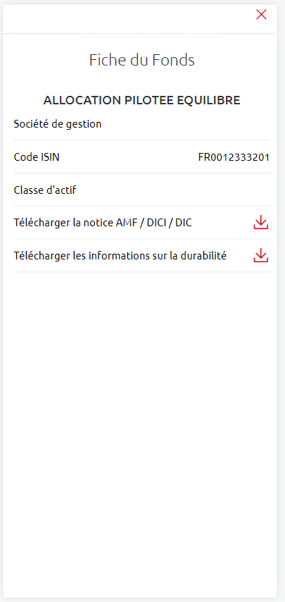

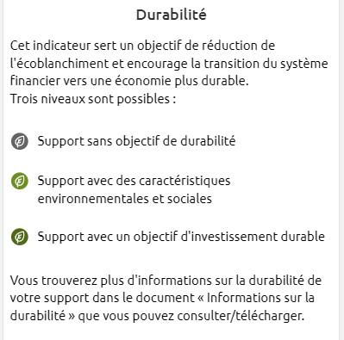
Assurance vie / Plan Epargne Retraite : informations sur la
durabilité des supports financiers (1/2)
12/12/22
12/12/22
12/12/22
Votre client dispose dorénavant du niveau de durabilité des supports financiers, dans le cadre de ses contrats d’Assurance Vie ou de Retraite. Cette classification est établie sur des caractéristiques environnementales et sociales ou liée à des objectifs d’investissement durable.
Une bulle d’aide est disponible pour expliquer les différentes notions
En cliquant sur « Consulter la fiche du fonds », votre client a la possibilité de télécharger le document d’information sur la durabilité pour les supports en unités de compte
13

Slide 14
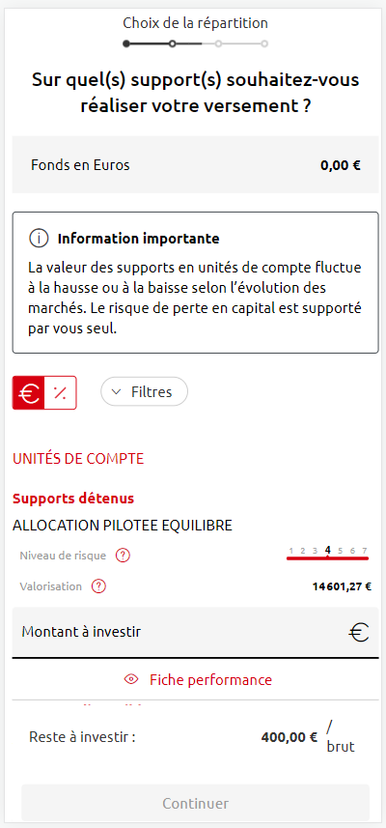
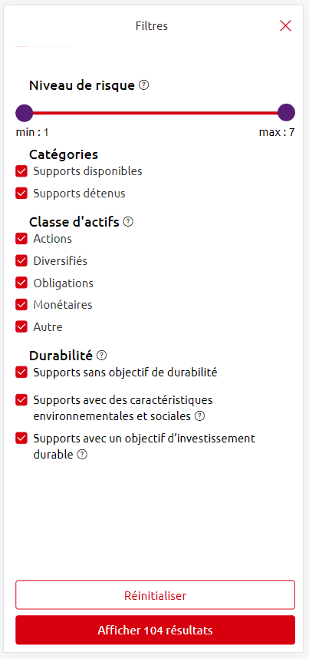
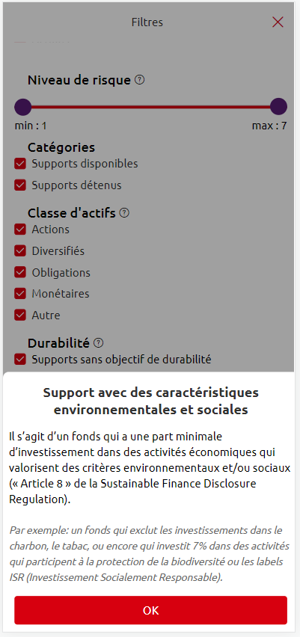
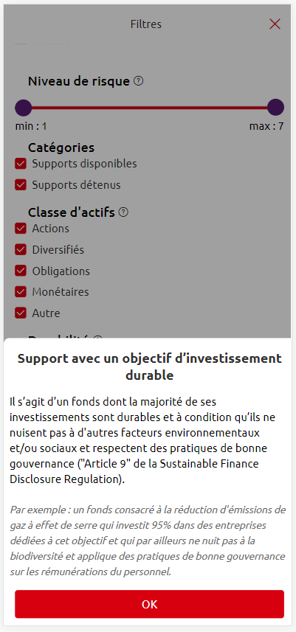
Assurance vie / Plan Epargne Retraite : informations sur la
durabilité des supports financiers (2/2)
12/12/22
12/12/22
12/12/22
Lorsque votre client effectue une opération (versement complémentaire, programmé ou arbitrage), il a la possibilité de filtrer le niveau de durabilité du support, au moment du choix de la répartition.
1
2
3
1
2
3
Des bulles d’aide sont disponibles pour expliquer les différentes notions
14

Slide 15
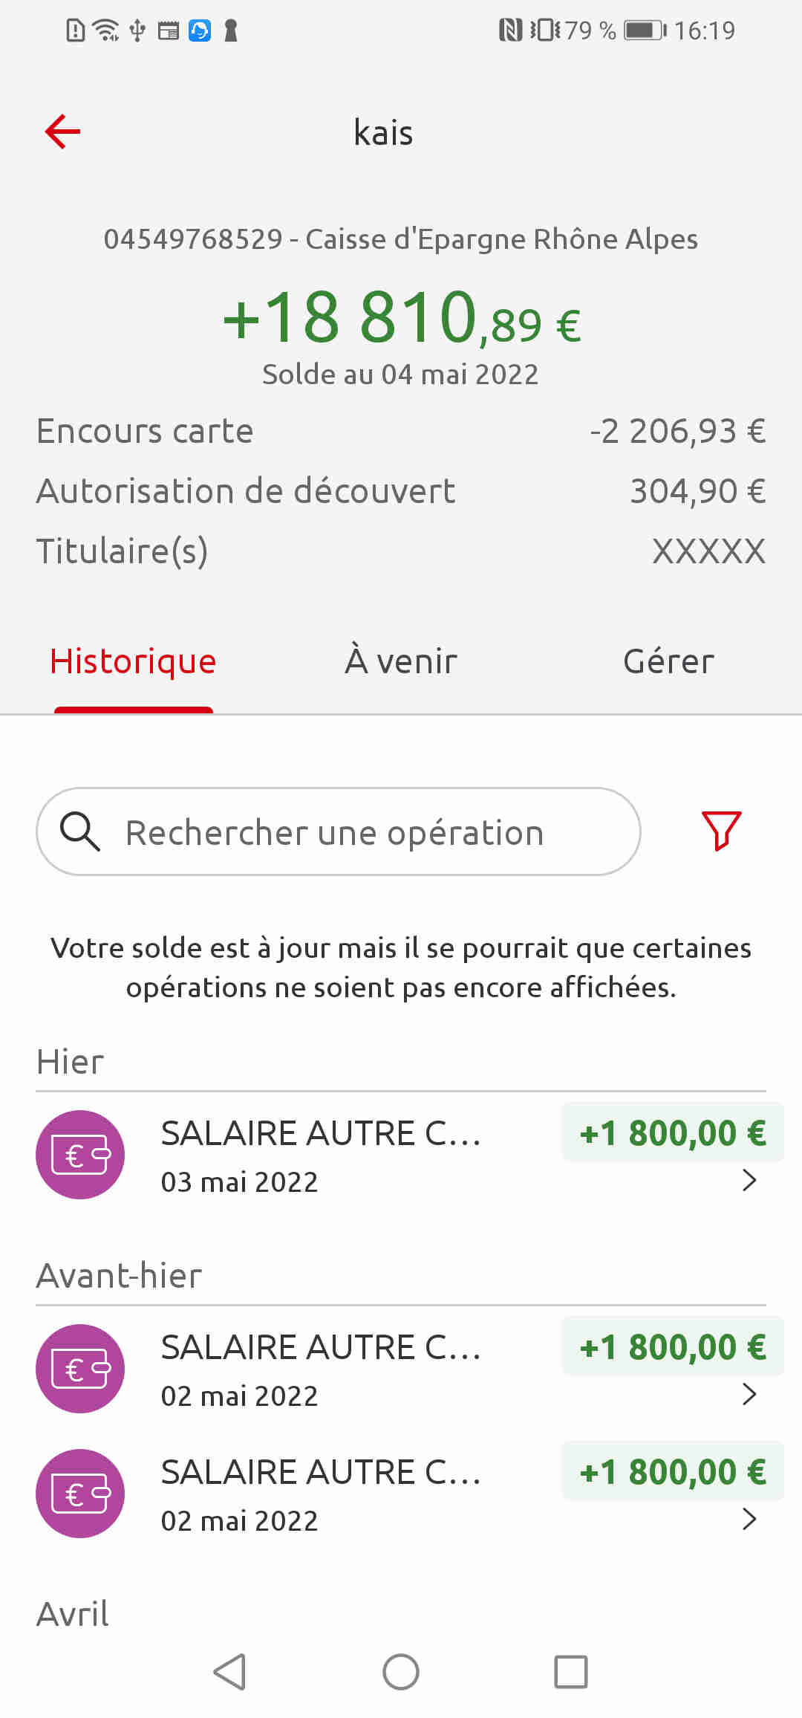
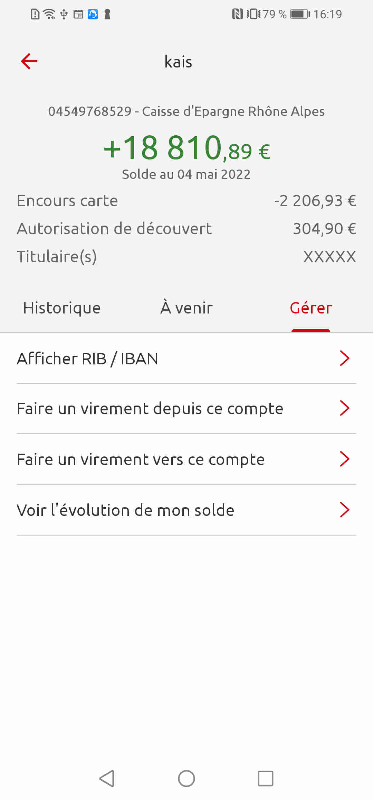
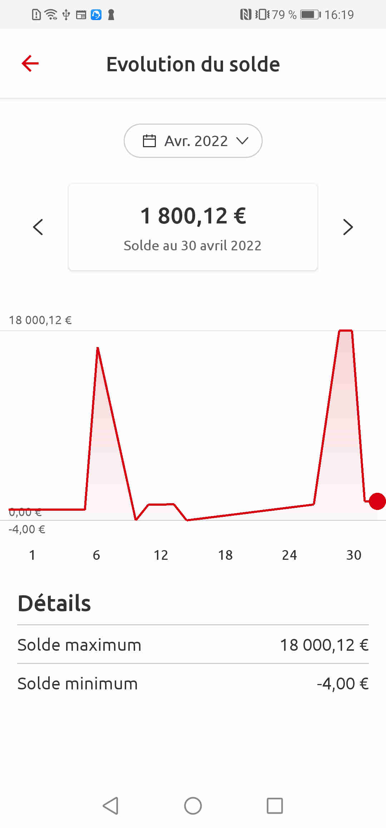
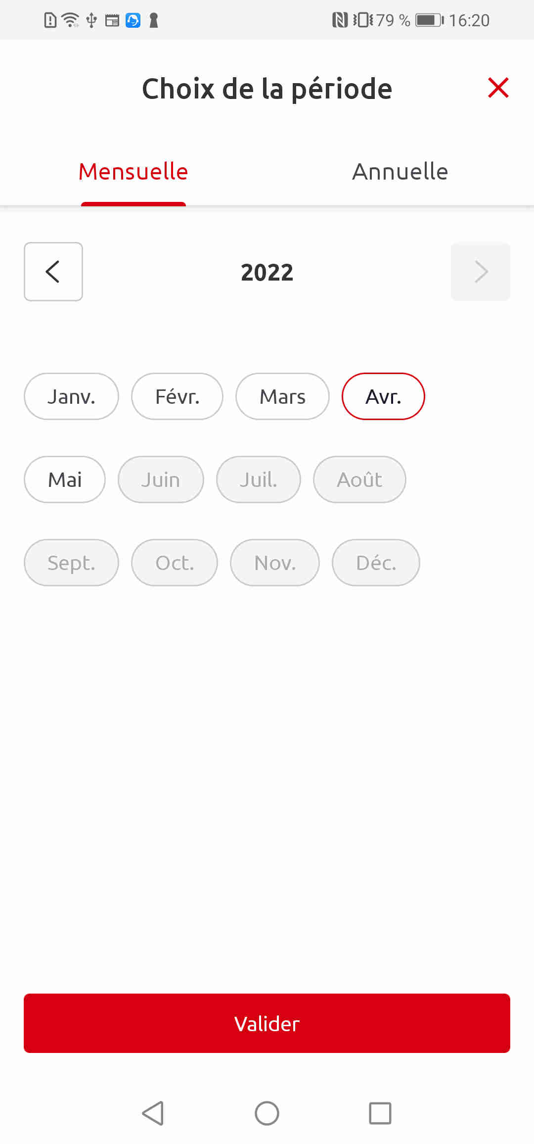
Comptes : évolution graphique du solde
07/12/22
Mai 2022
Mai 2022
Un nouvel accès permet à votre client de consulter l’évolution graphique de son solde sur un mois ou sur une année.
15

Slide 16

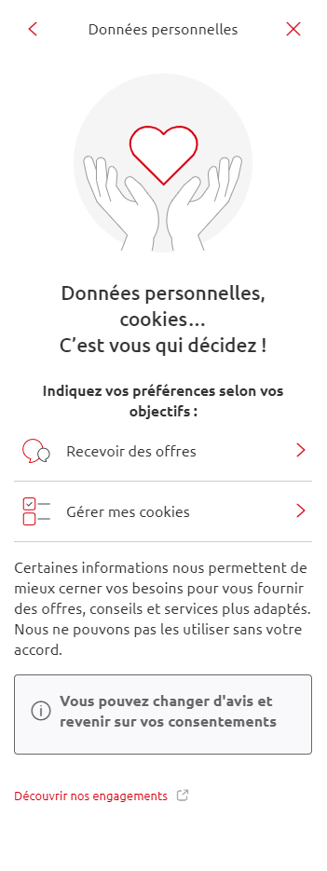
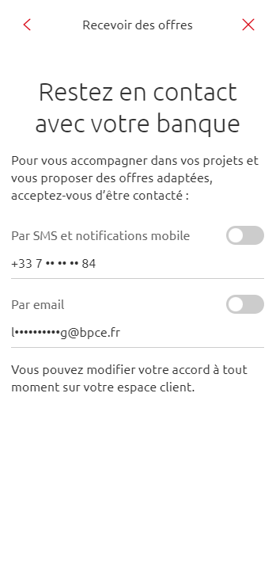
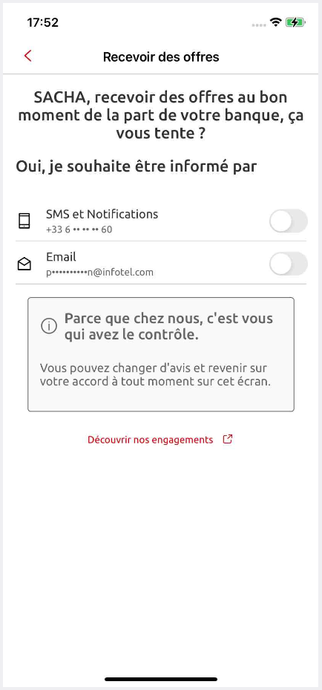
Centre de confidentialité : refonte graphique et ergonomique des
menus « Données personnelles » et « Recevoir mes offres »
07/12/22
07/12/22
07/12/22
Avant
Après
Avant
Après
Nouvelle entrée « Personnaliser mes offres » (généralisation le 30/11)
→ Se référer à la slide 9
16

Slide 17
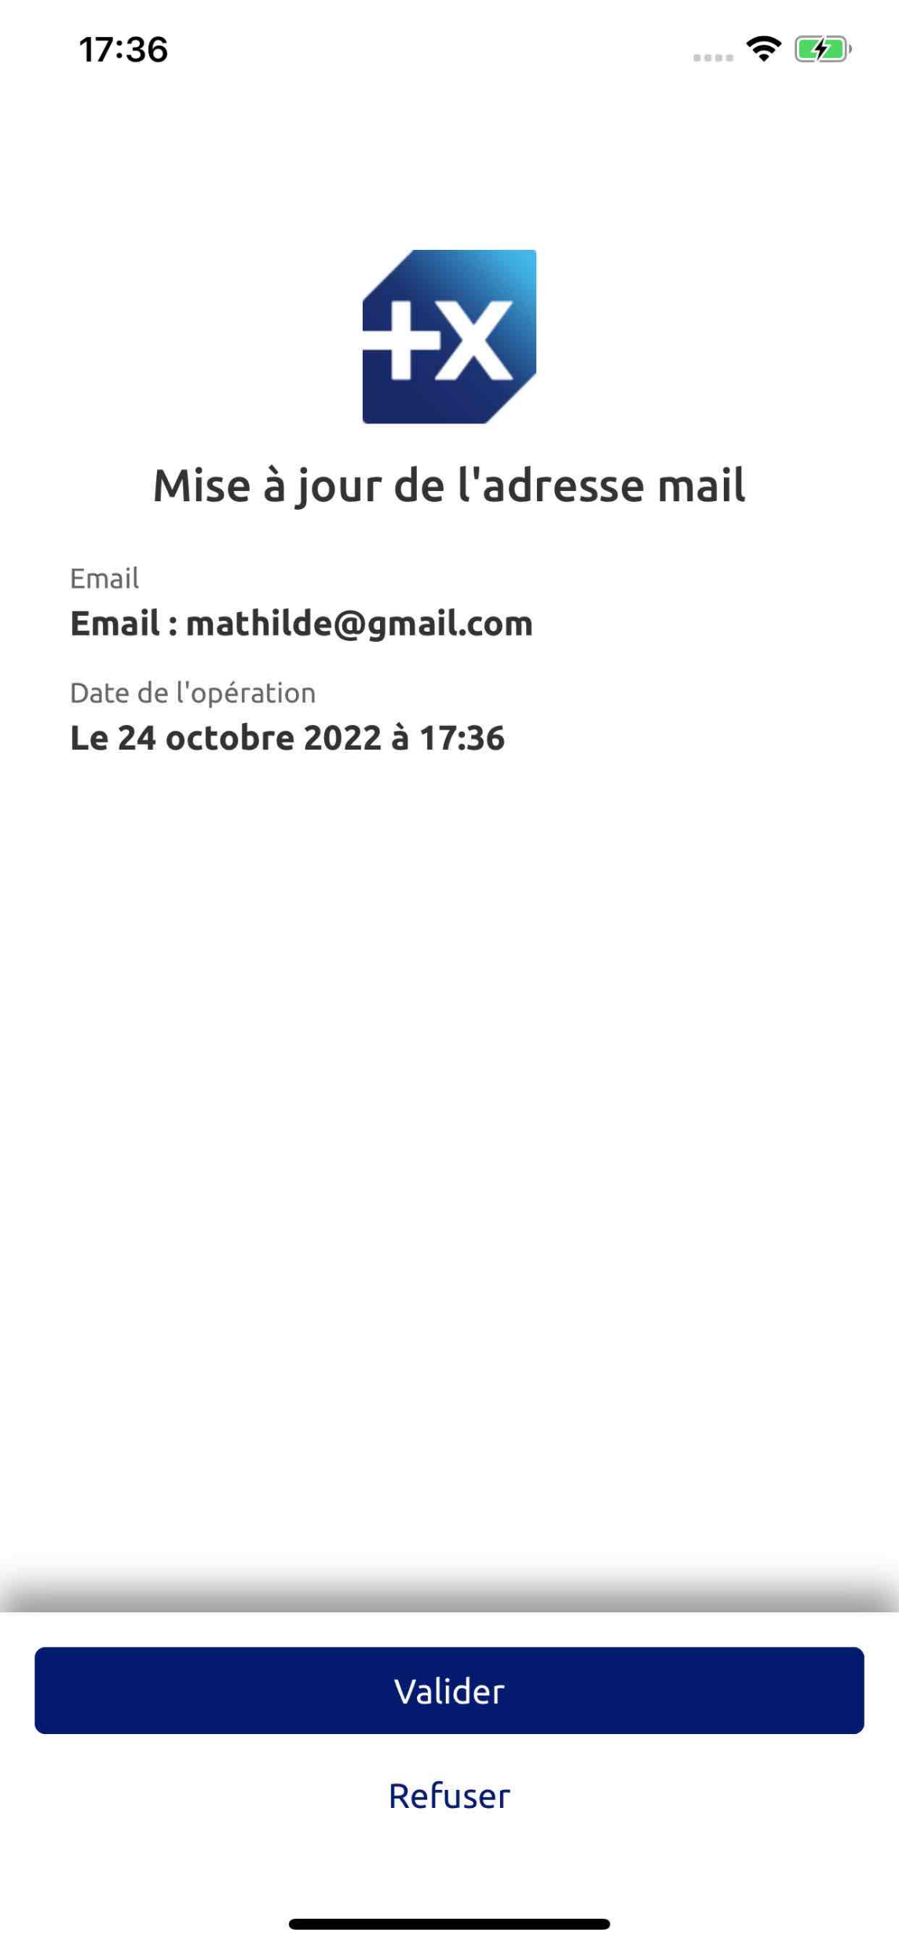
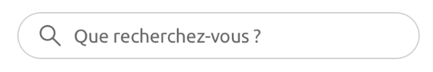
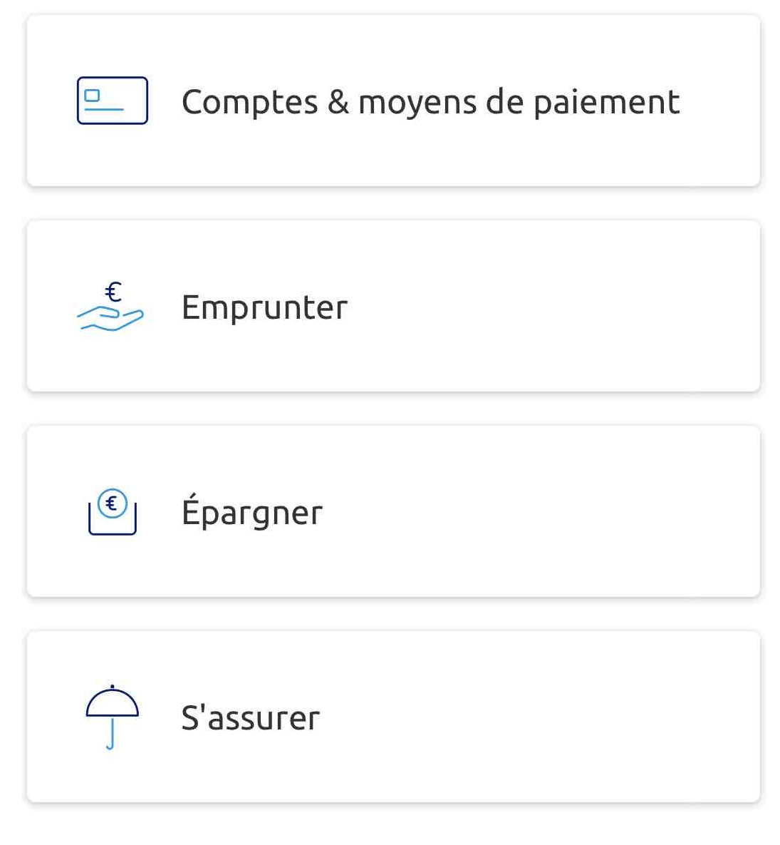
Autres nouveautés
07/12/22
07/12/22
07/12/22
Refonte de l’écran Sécur’Pass lors de la mise à jour de l’adresse e-mail
Ajout d’une barre de recherche sur l’espace « Souscrire »
Ajout de la nouvelle adresse e-mail sur l’écran de validation Sécur’Pass
OMED DEMO
Plus simple et plus rapide, votre client peut utiliser la barre de recherche pour retrouver un produit.
Valider
Refuser
17

Slide 18
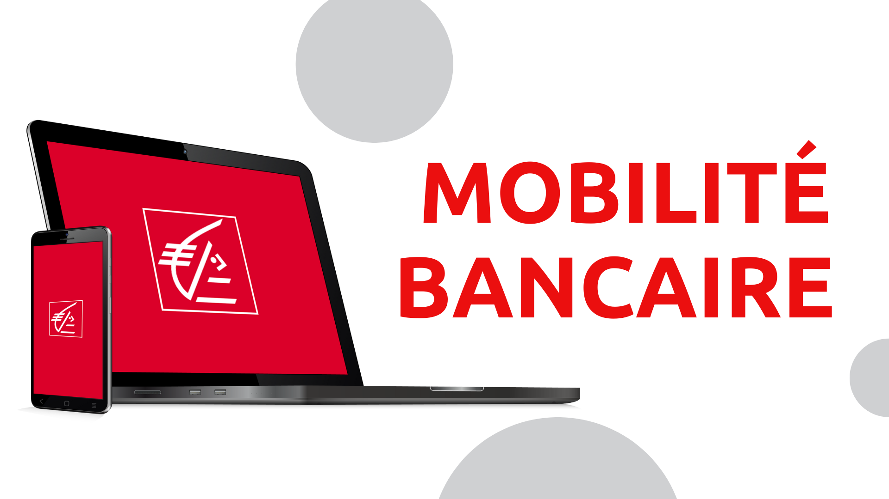
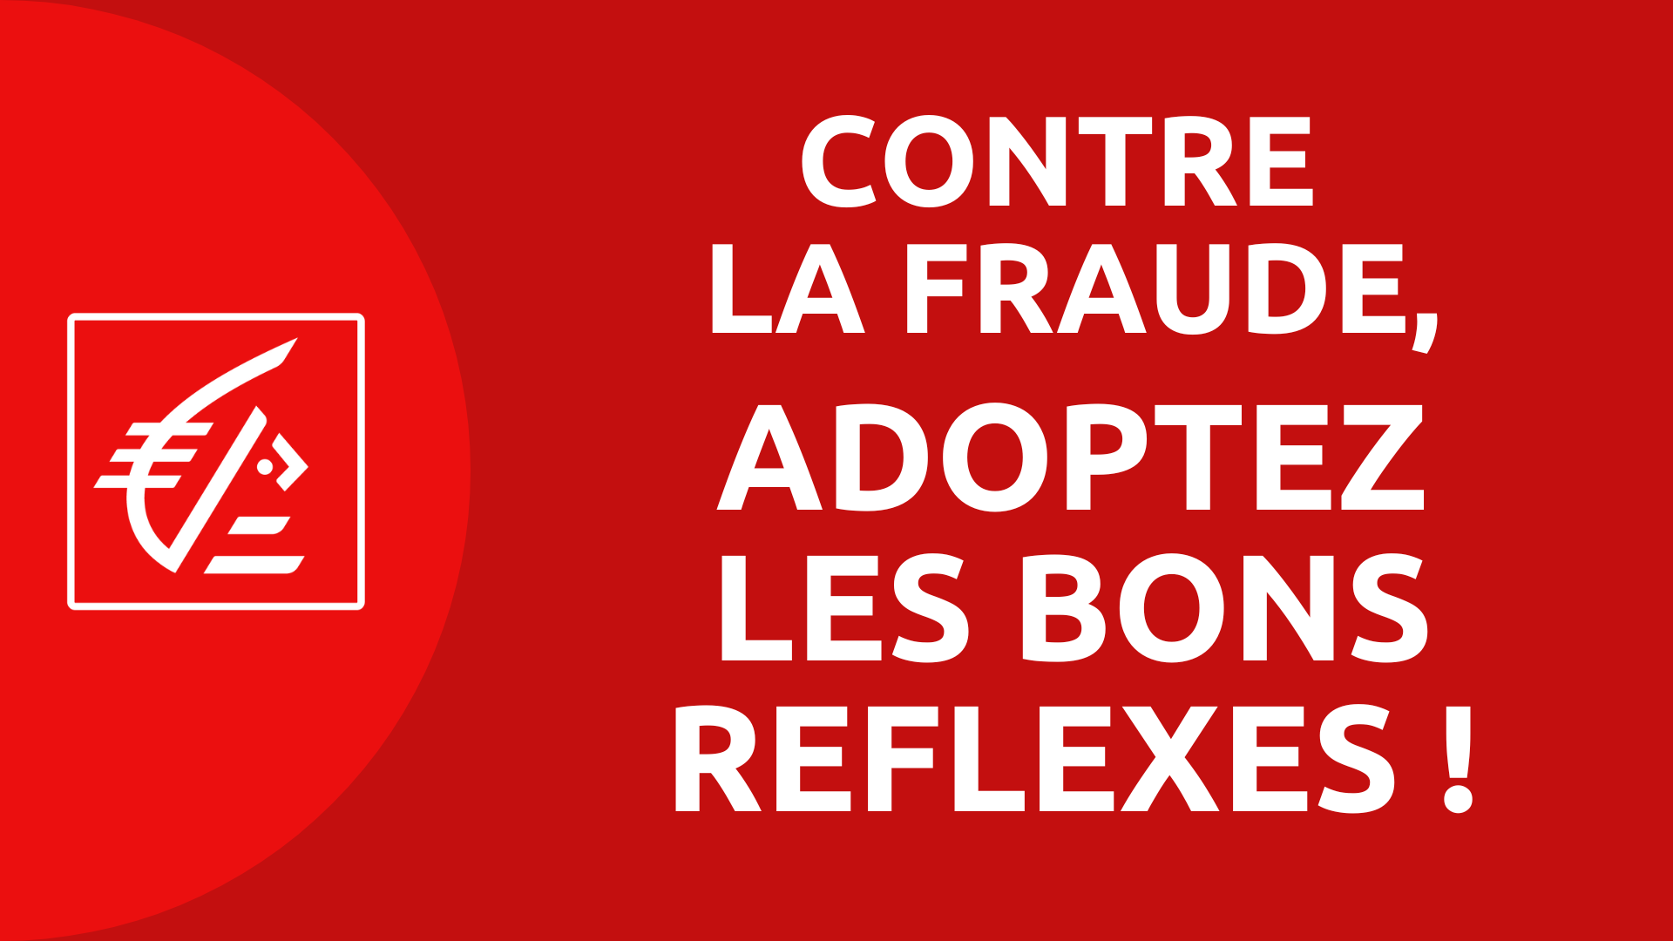


What’s NEW ? Découvrez les nouveaux supports disponibles
21/11/2022
22/11/2022
MISE À JOUR
Lien YouTube
Lien SharePoint
29/11/2022
Lien YouTube
Lien YouTube
Lien SharePoint
Lien SharePoint
Lien YouTube
Lien SharePoint
18

Slide 19
ANNEXES
19

Slide 20





Les interstitiels* réglementaires présentés au mois de décembre (1/6)
Incitation à activer Sécur’Pass
Pour qui ? Les clients majeurs présumés résidents fiscaux français qui n’ont pas confirmé leur pays de résidence fiscale via l’EAI***.
Fréquence ? À chaque connexion.
Pas de possibilité de fermer l’interstitiel
Confirmation du pays de résidence fiscale
Pour qui ? Les clients majeurs auxquels sont rattachés des clients mineurs.
Fréquence ? À chaque connexion.
Pas de possibilité de fermer l’interstitiel
Pour qui ? Les clients qui n’ont pas encore activé Sécur’Pass et qui sont éligibles (disposant d’un numéro de téléphone sécurisé renseigné et d’une carte bancaire active).
Fréquence ? À chaque connexion.
Pas de possibilité de fermer l’interstitiel
Cookies Consent
Transmission de l’avis d’imposition
Demande d’autorisation faite au client pour déposer des traceurs (cookies**) afin de recueillir des informations sur son usage de l’application. Il s’agit d’un interstitiel imposé par la CNIL.
Pour qui ? Tous les clients.
Fréquence ? Une fois tous les 6 mois.
Pour qui ? Les clients âgés de plus de 25 ans pour lesquels l’information est manquante.
Fréquence ? À chaque connexion (tant que le client n’aura pas transmis son avis d’imposition).
*Interstitiel : « Bannière » présentée ponctuellement à l'utilisateur au cours de sa navigation sur l’application mobile.
**Cookie : Fichier qui permet d’enregistrer des informations relatives à la navigation du client (page consultée, statistiques…).
***EAI : Échange Automatique d'Informations.
20

Slide 21



Les interstitiels* réglementaires présentés au mois de décembre (2/6)
Messages invitant les clients à confirmer leur adresse e-mail
Pour qui ? Les clients dont l’adresse e-mail privée n’a pas été mis à jour depuis 1 an ou plus.
Fréquence ? À chaque connexion, après authentification à l’espace client.
Pas de possibilité de fermer l’interstitiel
Messages invitant les clients à renseigner leur adresse e-mail
Pour qui ? Les clients n’ayant pas déjà renseigné une adresse e-mail privée / professionnelle.
Fréquence ? 1 à 5 fois par mois.
*Interstitiel : « Bannière » présentée ponctuellement à l'utilisateur au cours de sa navigation sur l’application mobile.
21

Slide 22


Les interstitiels* réglementaires présentés au mois de décembre (3/6)
Messages invitant les clients à confirmer leur numéro de téléphone mobile sécurisé
Revue de connaissance client : Messages invitant les clients à mettre à jour des informations personnelles : revenus, CSP, etc.
Pour qui ? Les clients dont le numéro de téléphone mobile sécurisé n’a pas été mis à jour depuis 1 an ou plus.
Fréquence ? À chaque connexion, après authentification à l’espace client.
Pas de possibilité de fermer l’interstitiel
Pour qui ? Les clients dont certaines informations relevant du dossier réglementaire sont anciennes : adresse, revenus, CSP.
Fréquence ? À chaque connexion, après authentification à l’espace client.
Pas de possibilité de fermer l’interstitiel
*Interstitiel : « Bannière » présentée ponctuellement à l'utilisateur au cours de sa navigation sur l’application mobile.
22

Slide 23


Les autres interstitiels* présentés au mois de décembre (4/6)
Présentation des fonctionnalités
de l’appli
Pour qui ? Les nouveaux clients.
Fréquence ? Une fois à la première connexion.
*Interstitiel : « Bannière » présentée ponctuellement à l'utilisateur au cours de sa navigation sur l’application mobile.
23

Slide 24


Les autres interstitiels* présentés au mois de décembre (5/6)
Abandon iOS 12 : affichage d’un message informatif
Message informant les clients détenteurs d’un iPhone non compatible avec la dernière version d’iOS qu’ils ne pourront bientôt plus se connecter à l’application
Message invitant les clients détenteurs d’un iPhone compatible avec la dernière version d’iOS à mettre à jour leur téléphone
Pour qui ? Les clients détenteurs d’un iPhone compatible avec la dernière version d’iOS (à partir de l’iPhone 6S)
Fréquence ? A chaque lancement de l’application
Si le client clique sur « Mettre à jour mon téléphone », il est redirigé vers les réglages de son téléphone.
S’il clique sur « Me connecter », le message se réaffichera à chaque lancement de l’application.
Pour qui ? Les clients détenteurs d’un iPhone non compatible avec la dernière version d’iOS (jusqu’à l’iPhone 6 inclus)
Fréquence ? A chaque lancement de l’application
Dans un deuxième temps (courant 2023), les clients détenteurs d’un iPhone non compatible avec la dernière version d’iOS (donc ne pouvant pas effectuer la mise à jour) seront redirigés vers leur espace client web ou vers une version limitée de l’application (accès uniquement aux réglages Sécur’Pass).
*Interstitiel : « Bannière » présentée ponctuellement à l'utilisateur au cours de sa navigation sur l’application mobile.
**iOS : système d'exploitation mobile d'Apple.
24
Notes:
Mettre un astérisque pour iOS

Slide 25
Les autres interstitiels* présentés au mois de décembre (6/6)
Demande d’autorisation faite au client pour exploiter ses données de paiement
Pour qui ? Clients particuliers, ayant un abonnement PART, majeurs capables et actifs digitaux.
10 000 clients par jour par établissement seront ciblés quotidiennement.
Fréquence ? A la connexion après authentification à l’espace client :
- Une fois tous les 6 mois si le client a cliqué sur « Refuser »
- Une fois tous les mois si le client a cliqué sur la croix en haut à droite
NEW
Pour qui ? Clients particuliers, ayant un abonnement PART, majeurs capables et actifs digitaux.
10 000 clients par jour par établissement seront ciblés quotidiennement.
Fréquence ? A la connexion après authentification à l’espace client :
- Une fois tous les 6 mois si le client a cliqué sur « Refuser »
- Une fois tous les mois si le client a cliqué sur la croix en haut à droite
*Interstitiel : « Bannière » présentée ponctuellement à l'utilisateur au cours de sa navigation sur l’application mobile.
25

